Slide 1
Funciones especiales
ÁLGEBRA DE Funciones

Slide 2
FUNCIONESESPECIALES
Función constante
Ejemplo: h(x) = 3.
Funciones polinomiales.
En general, una función
de la forma:
Ejemplo:
El número n se llama el grado del polinomio, y cn es el coeficiente principal.
Funciones racionales
Ejemplo:

Slide 3
Función por tramos
Se llama función compuesta o por tramos, a todas aquellas cuya regla de asignación está dada por más de una ex presión.
Ejemplo:
Actividad:
Resolver los problemas (pág. 98): 1 a 4 // 13 a 16 // 17 // 20 // 21.

Slide 4
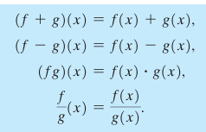
Operaciones con funciones
Para cualesquiera funciones f y g, definimos la suma ,la diferencia f-g, el producto fg y el cociente como sigue:
con g(x) ≠ 0
En cada una de las cuatro combinaciones, se supone que x se encuentra en los dominios tanto de f como de g.

Slide 5
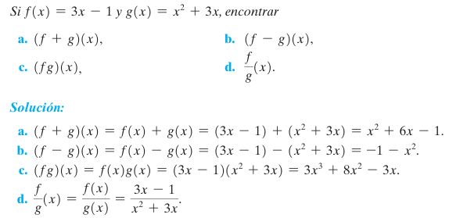
Actividad:
Analizar los procedimientos usados para la resolución de la siguiente tarea

Slide 6
Composición

Slide 7
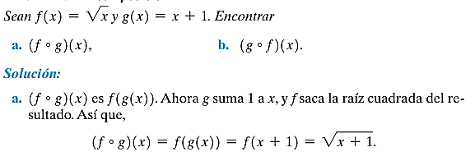
Actividad:
Analizar los procedimientos usados para la resolución de la siguiente tarea

Slide 8
Actividad:
Resolver los problemas (pág. 103): 3 // 6 // 9 // 12 // 16 // 19.

